Slide 1
Legenda o hrvatskoj šahovnici

Slide 2
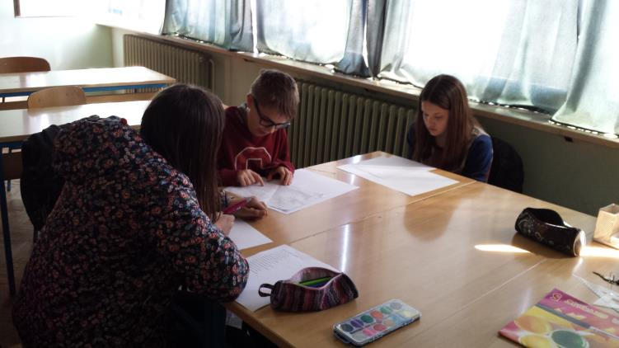
Dogovor o oslikavanju legende

Slide 3
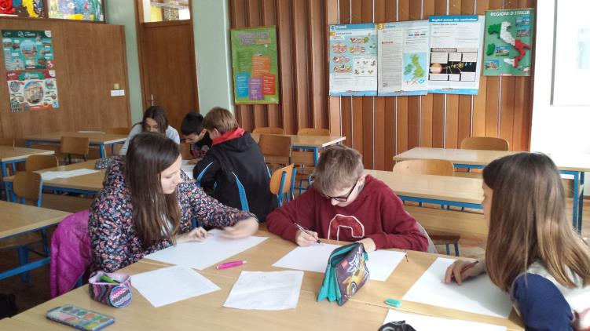
Crtanje prizora

Slide 4
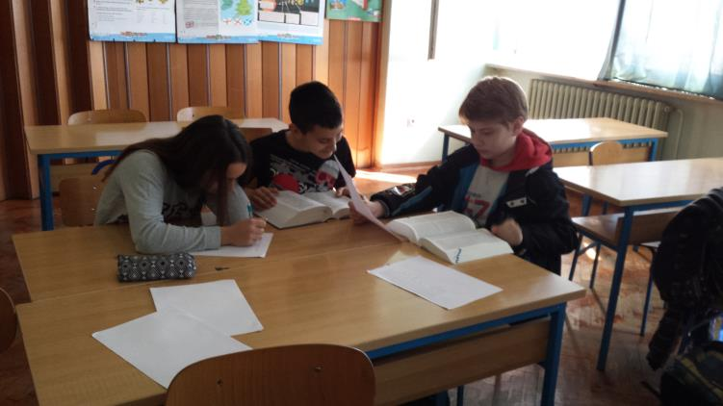
Rad na prijevodu teksta

Slide 5
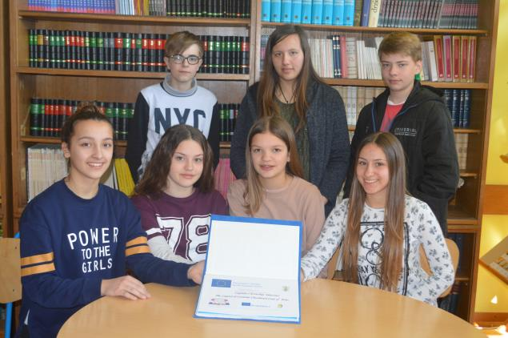
LEGENDA O HRVATSKOJ ŠAHOVNICI PAPIRNATA KNJIGA

Slide 6
ELEKTRONSKA KNJIGA
https://www.storyjumper.com/book/index/33426386/588e61461c172

Slide 7
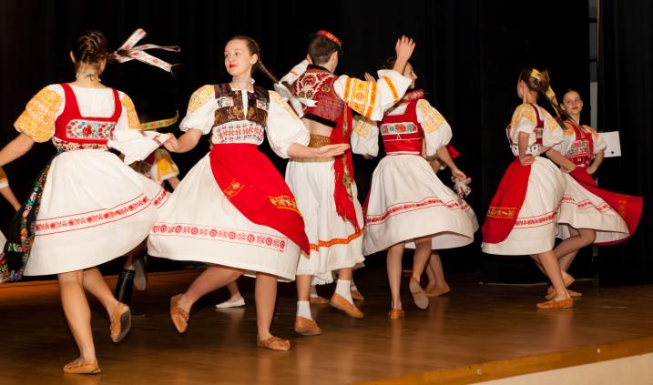
ODLAZAK U SLOVAČKU

Slide 8
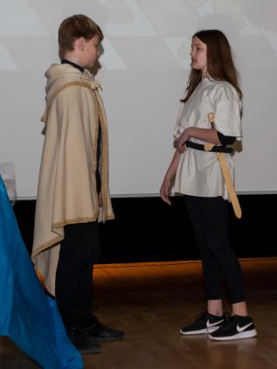
Legenda o hrvatskoj šahovnici na sceni u zvolenu

Slide 9
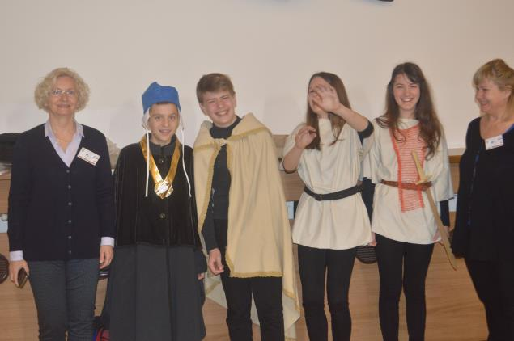
Prije izlaska na scenu

Slide 10
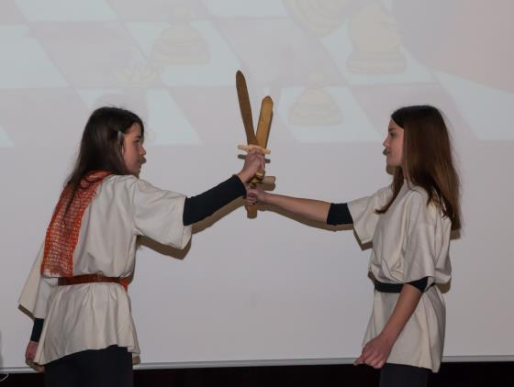
Scena borbe

Slide 11
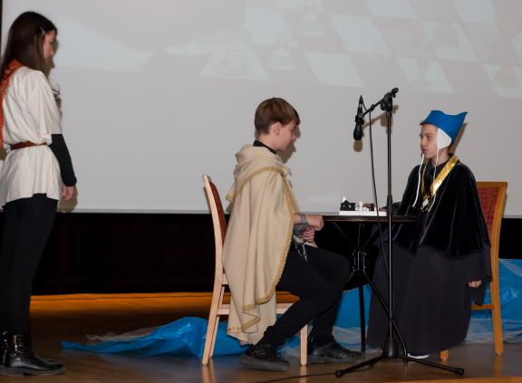
Igra šaha za slobodu

Slide 12
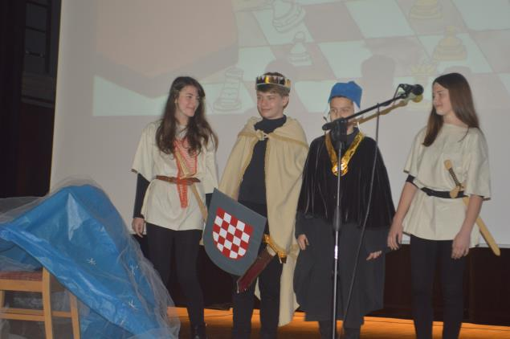
Pljesak, molim

